Slide 1
Итоговый проект на тему «Разработка web-приложения на языке Java – создание маркетплейса Home Decor» Программа профессиональной переподготовки: Fullstack-разработка на языке Java
ФГБОУ ВО «Российский экономический университет им. Г.В. Плеханова»
Алексеева Юлия Алексеевна
Группа: FSJ-2-22

Slide 2
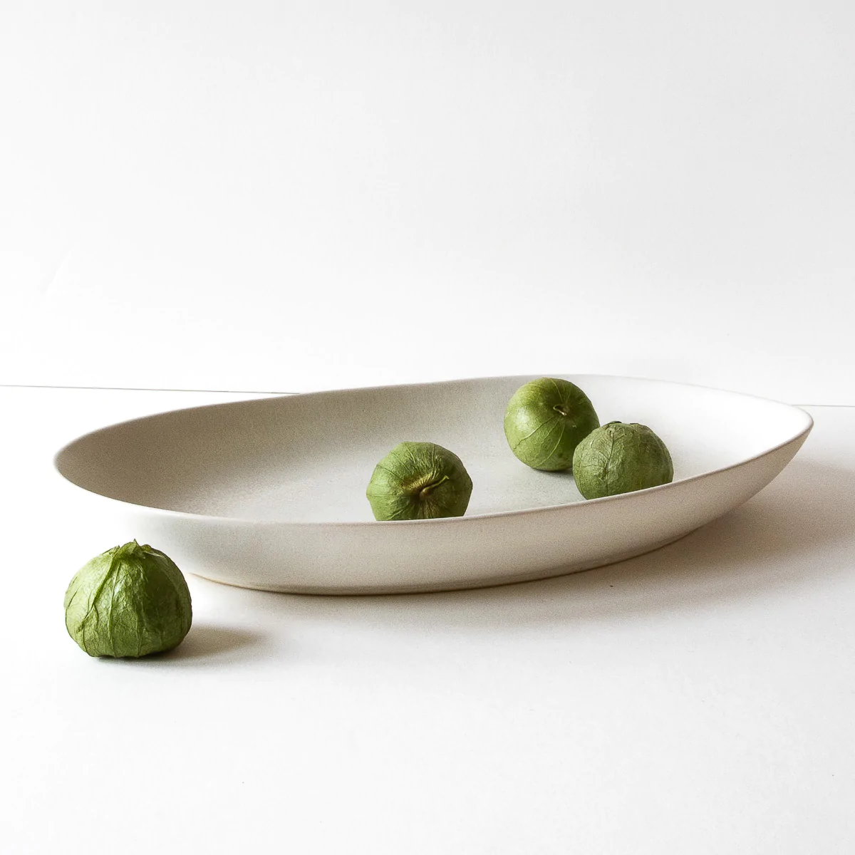

Предметная область
Данный проект представляет собой web-приложение, позиционирующее себя как Интернет-магазин.
Это онлайн-маркет для электронной торговли, площадка для реализации товаров, где продавец (администратор) обладает функционалом добавления продукции, их редактирования, удаления, просмотра заказов и иными управленческими способностями.
Со стороны обычного пользователя – это просмотр информации о профиле, о товарах, возможность оформления заказа,.
Предметная область данного магазина – это товары ручной работы для повседневной жизни. Полезные вещи на кухне и в целом в доме, цвета и структуры которых навеяны природой.

Slide 3
Функции администратора
В чем заключен функционал приложения?
Товары
Функции пользователя
Товары
добавление, удаление, редактирование, просмотр, работа с фотографиями
поиск, сортировка, фильтрация, просмотр карточек с товаром, подробная информация о товаре
Личный кабинет
Личный кабинет
выход из личного кабинета
выход из личного кабинета
Заказы
Корзина
- это прежде всего:
просмотр заказов, изменение статуса заказа, поиск по 4 последним буквам/цифрам заказа
добавление товаров в корзину, переход на страницу с корзиной, просмотр товаров, удаление товаров
- аутентификация
- авторизация по ролям
- шифрование паролей
Пользователи
Заказы
- личный кабинет администратора
- личный кабинет пользователя
- главная страница сайта
просмотр информации о пользователях, возможность смены роли у пользователя
оформление заказа, очищение корзины после оформления, переход на страницу заказов

Slide 4
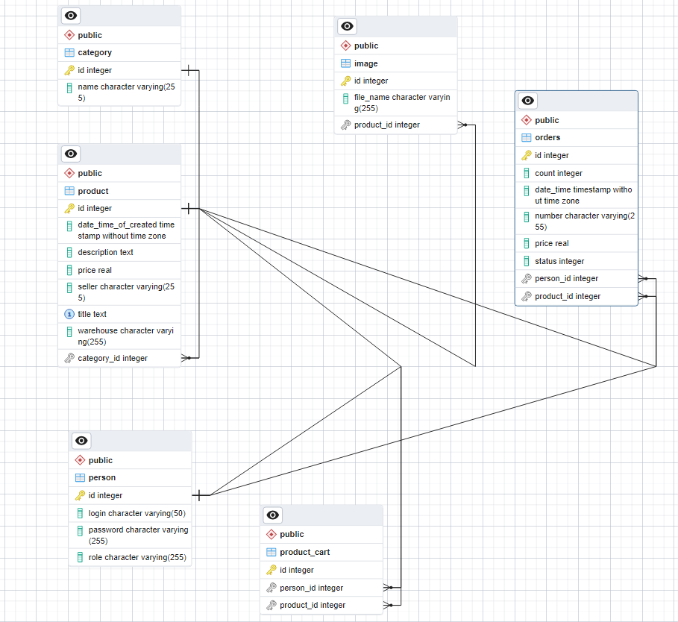
ER-модель приложения

Slide 5

Использованные инструменты и языки
01
SQL, PostgreSQL
02
03
HTML, CSS, SCSS, JavaScript
Java, Spring Framework, Spring Core, Spring WEB (CRUD, DAO, MVC), Spring JPA, Hibernate Validation, Spring Boot, Spring Security

Slide 6
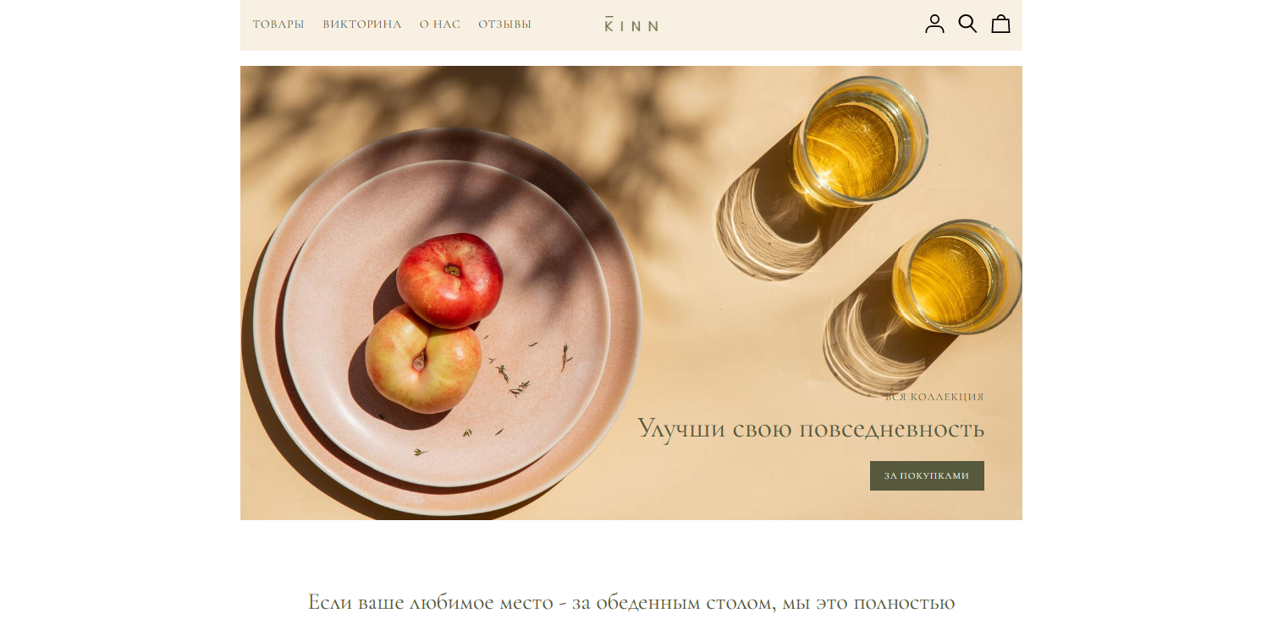
Результат

Slide 7
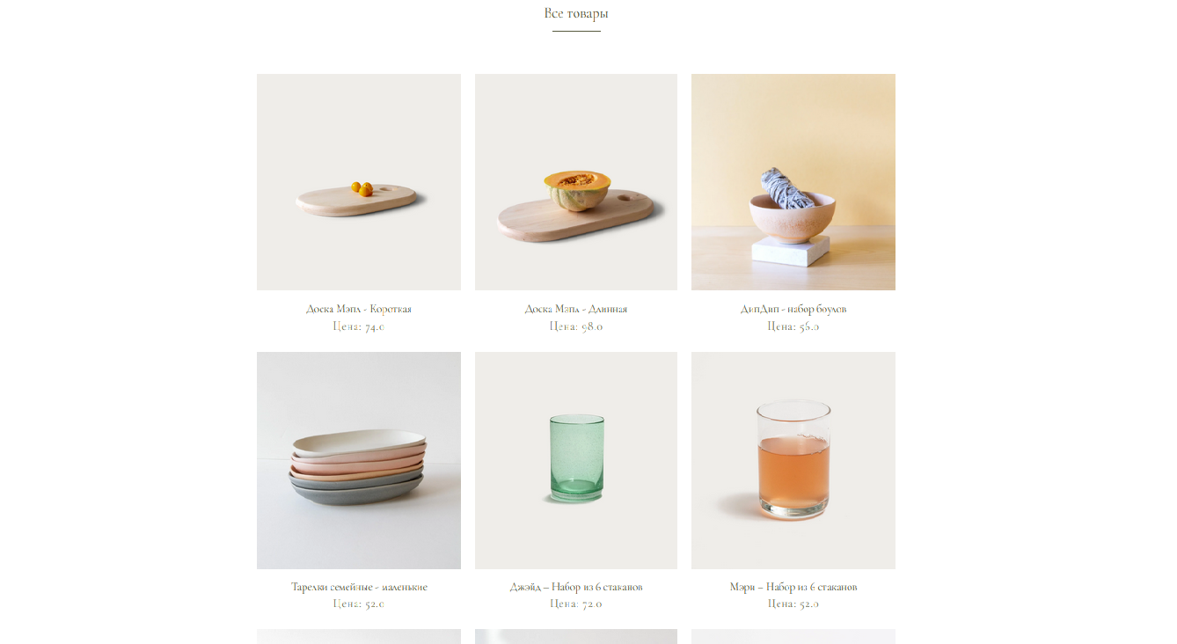

Slide 8
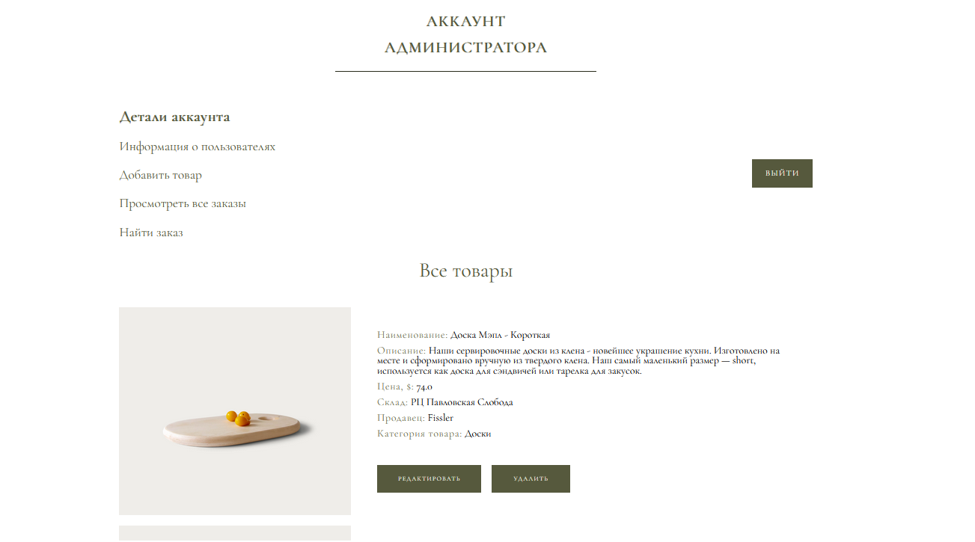

Slide 9
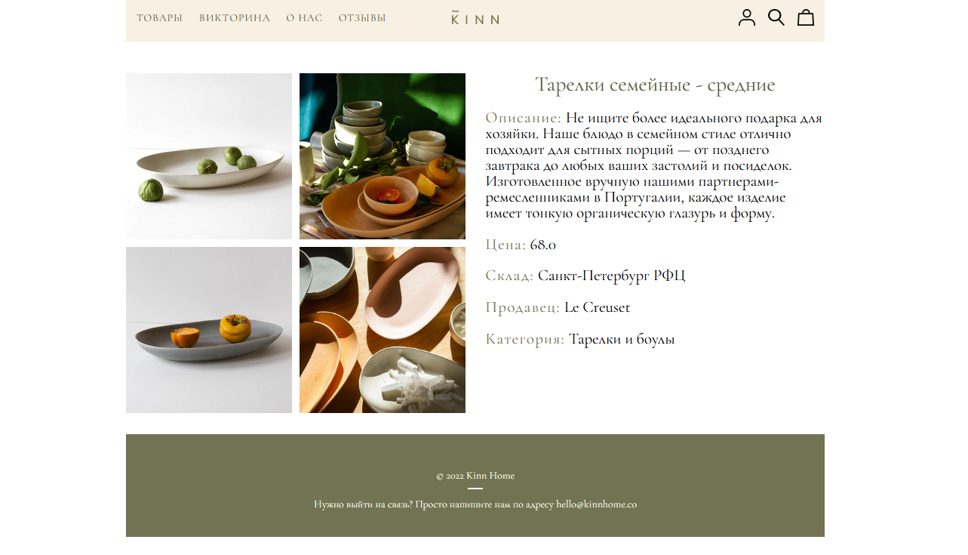

Slide 10


Slide 11
Спасибо за внимание!

